Slide 1





AKADEMİ

Slide 2
YAZ OKULU 2025
Algoritmadan FPGA'ya:
Modern Donanım Tasarımı
4 Ağustos – 25 Ağustos
AKADEMİ
EĞİTMEN :
Doç. Dr. Serkan DERELİ

Slide 3






Yaz Okulu, 04.08 – 25.08.2025
AKADEMİ
Günün Konuları
İşlem üniteleri, CPU, GPU, FPGA, ASIC
Hesaplama ünitelerinin bellimetriklerle karşılaştırması
Yarı-iletken pazarı nasıl büyüyor
Yeni nesil ASIC’lar: NPU’lar
Yapay zeka çiplerinin karşılaştırması

Slide 4
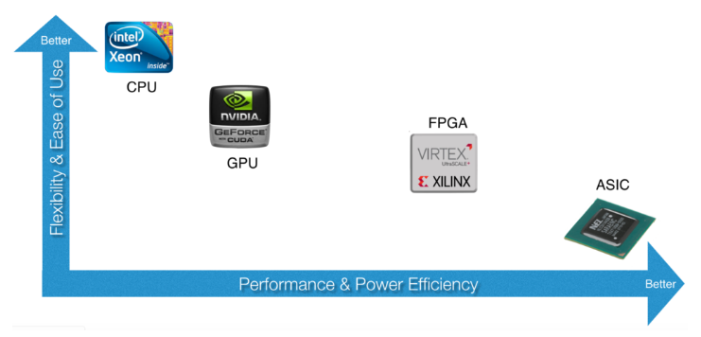
Yaz Okulu, 04.08 – 25.08.2025
AKADEMİ
Önemi gün geçtikçe artan teknolojiler: FPGA ve ASIC
Günümüzde yaygın kullanılan hesaplama üniteleri bir metrik çerçevesinde sıralanmıştır.
Bu sıralama kullanım şekillerini de etkilemiştir.
CPU – Merkezi işlem birimi (Genel Amaçlı)
GPU – grafik işlem birimi (paralel ve hızlı işlem)
FPGA – Alanda programlanabilir kapı dizisi (Prototip)
ASIC – Uygulamaya özel entegre devre (Özel Amaçlı)
https://www.pcbaaa.com/fpga-what-is-it-and-how-does-it-work/

Slide 5
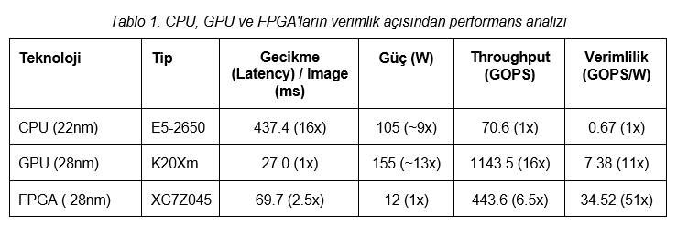
Yaz Okulu, 04.08 – 25.08.2025
AKADEMİ
Yapacağımız görev, kullanacağımız teknolojiyi belirler.
KARŞILAŞTIRMA METRİKLERİ
Gecikme (Latency): Verinin kaynak noktasından hedefe noktaya ulaşma süresidir.
Verim (Throughput): Birim zamanda işlenen veri adetini temsil eder (GFLOP/s, TFLOP/s).
Verimlilik (Efficiency): Watt başına yapılan işi temsil eder.
Kaynak: You, W., & Wu, C. (2020). RSNN: A software/hardware co-optimized framework for sparse convolutional neural networks on FPGAs. IEEE Access, 9, 949-960.
(NOT: RSNN: Reconfigurable Sparse Neural Network)

Slide 6
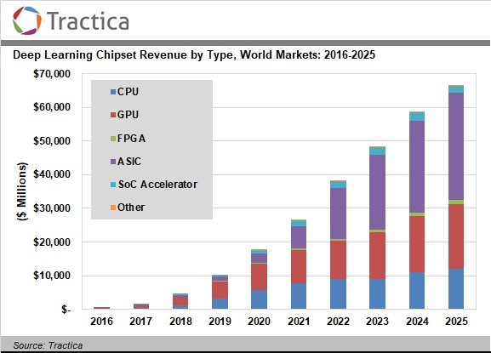
Yaz Okulu, 04.08 – 25.08.2025
AKADEMİ
Yapay zeka çip sektörünü de şekillendiriyor…
Yanda 2016-2025 yılları arasında hesaplama ünitelerinde gerçekleşen Pazar payı tahminleri görülmektedir.
Eğrinin üstel bir şekilde arttığı açıkça görülmektedir.
https://www.edge-ai-vision.com/2018/08/deep-learning-chipset-market-to-reach-66-3-billion-by-2025/

Slide 7
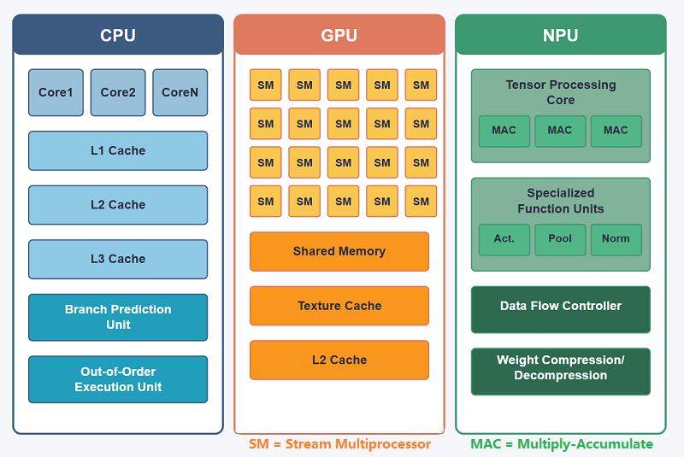
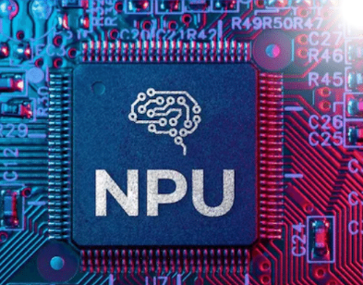
Yaz Okulu, 04.08 – 25.08.2025
AKADEMİ
ASIC’lerin popüleritesi yeni teknolojilerin gelişimine ön ayak oldu.
NPU’lar yapay zeka işlemlerini gerçekleştirmek üzere özel olarak tasarlanan yonga olarak öne çıktı.
Hem işlem gücü hem de veri aktarım hızları açısından diğer teknolojilerden ayrılır.
Yapay sinir ağlarının
çalışma biçiminden
esinlenmişlerdir.
https://www.utmel.com/blog/categories/integrated%20circuit/neural-processing-unit-npu-explained

Slide 8
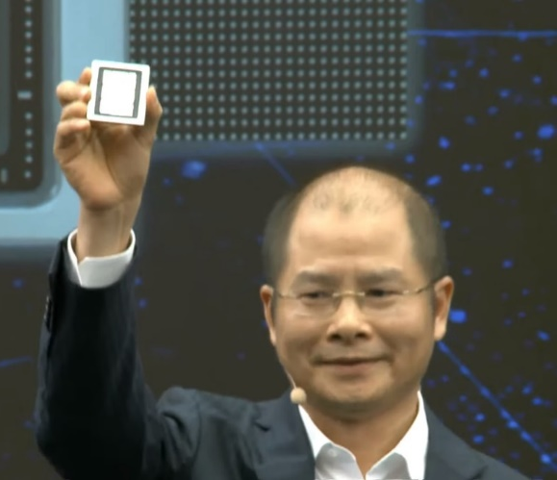
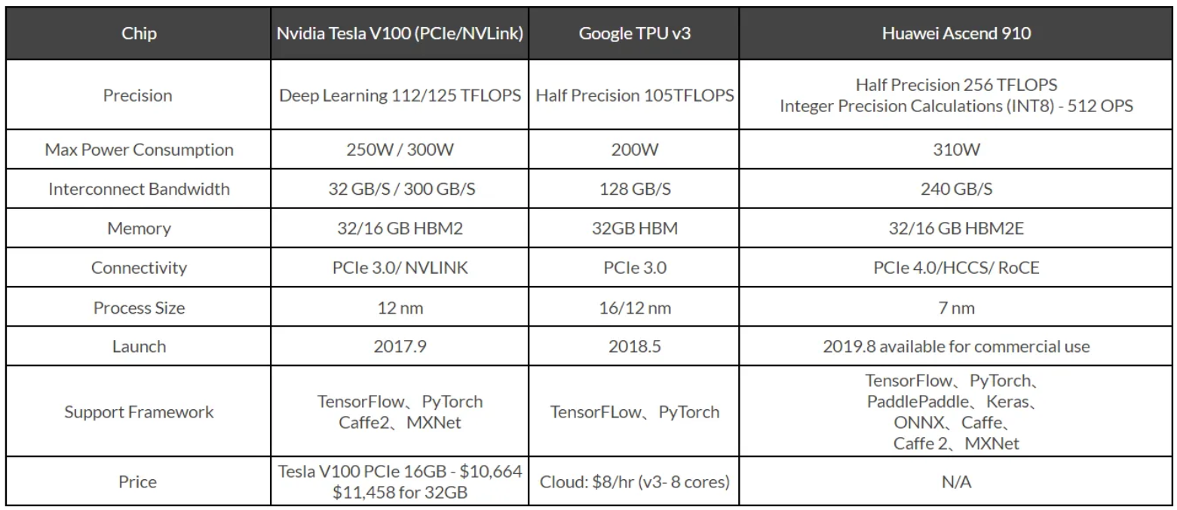
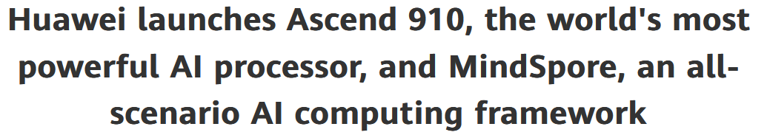
Yaz Okulu, 04.08 – 25.08.2025
AKADEMİ
Eric Xu, Huawei's Rotating Chairman, announcing the release of the Ascend 910 AI processor and MindSpore AI computing framework on August 23, 2019
https://www.unite.ai/tr/huaweis-ascend-910c-a-bold-challenge-to-nvidia-in-the-ai-chip-market/

Slide 9
TEŞEKKÜRLER
AKADEMİ

